Slide 1
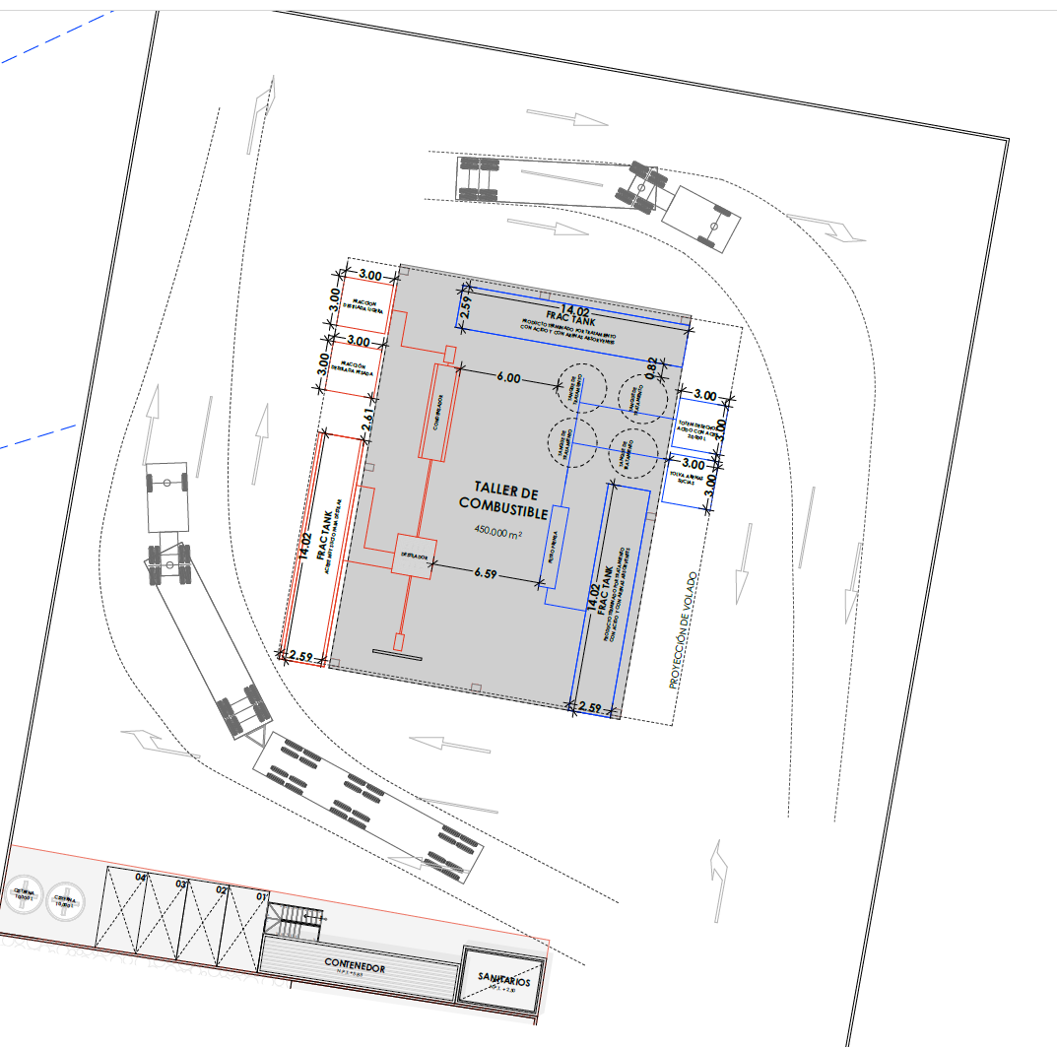

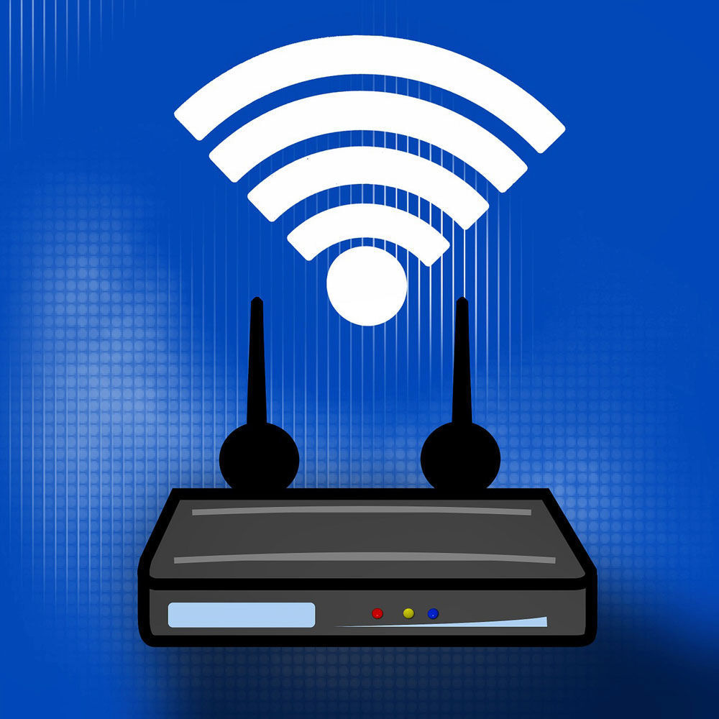

Caseta provisional
Postes
Ducteria electricidad
Sensores de Barrera
Wifi
Gabinete secundarias donde estarán incluidas las baterías, el sistema fotovoltaico y el NVR de 8 canales.
Gabinete primario donde estará agregado el módulo de conmutación remota para alarmas

Slide 2
